Slide 1
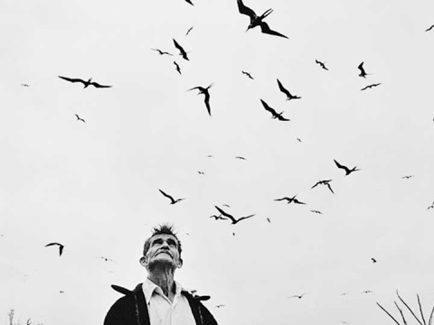
Unidad 2: El lenguaje Fotográfico
Conocer, experimentar y expresarse con el lenguaje fotográfico.
Este PPT contiene audios, debes descargarlos para oírlos. Coordinadora Gabriela Clares

Slide 2
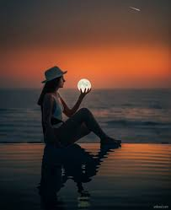
¿En que consiste una fotografía y cuales son sus elementos básicos?
Podemos decir que la fotografía consiste en que una fotógrafa capta una escena de un momento determinado que tiene una luz determinada utilizando una cámara.
Los elementos más básicos de la fotografía son:
la cámara, la persona u objeto que se va a fotografiar,
la luz existente y cómo no, la fotógrafa.
Tipos de fotografías:
Registro, periodística, documental, científica, artística, publicitaria

Slide 3
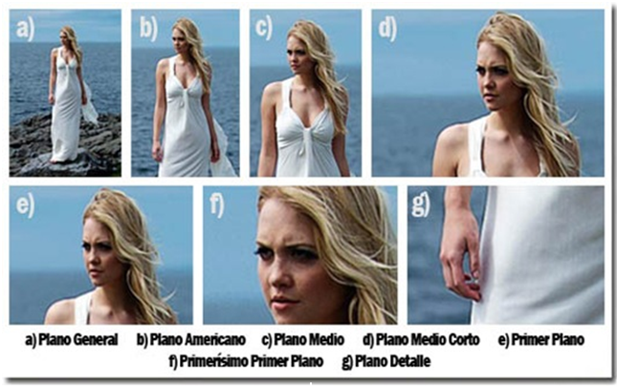
Consideraciones para tomar una fotografía 5 elementos de la composición:
1-Encuadre | 2-Plano, tipos de plano

Slide 4
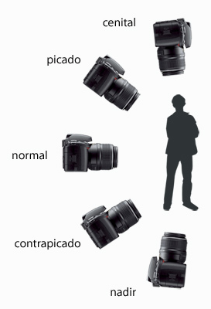
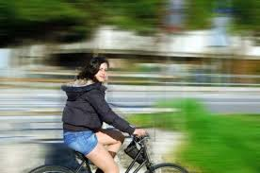
3-Angulo | 4-Movimiento | 5-Luz natural y artificial en fotografía

Slide 5
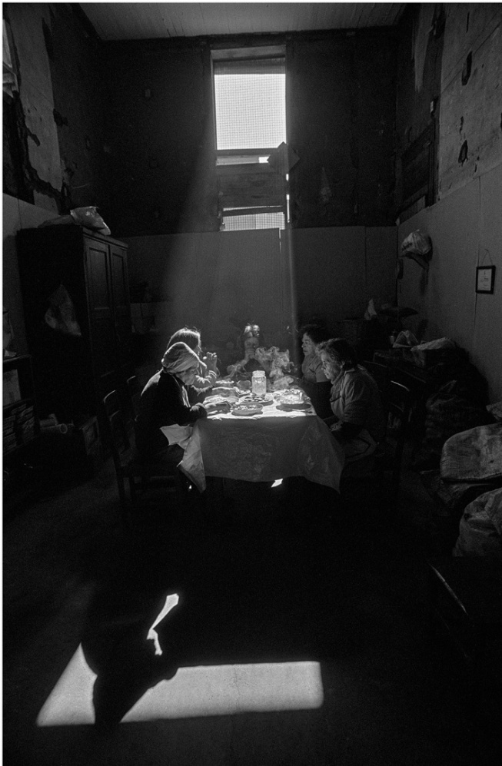
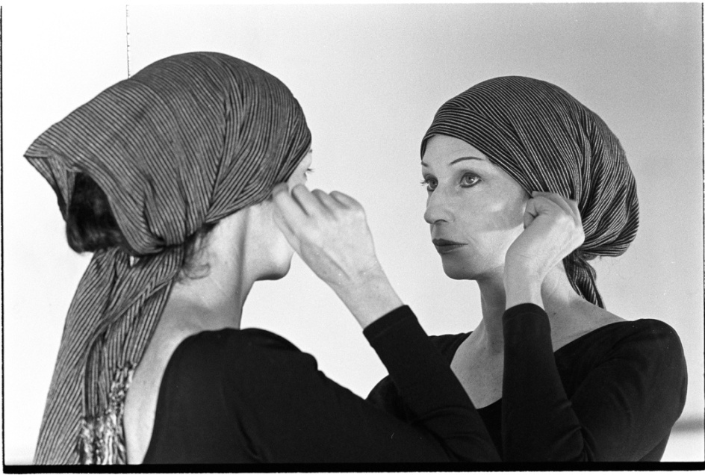
Grandes fotógrafas: Paz Errázuriz, Chile
Plano general, luz natural, Ángulo picado | Plano medio corto, luz artificial, ángulo normal

Slide 6
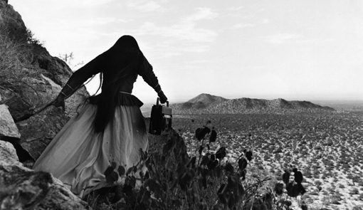
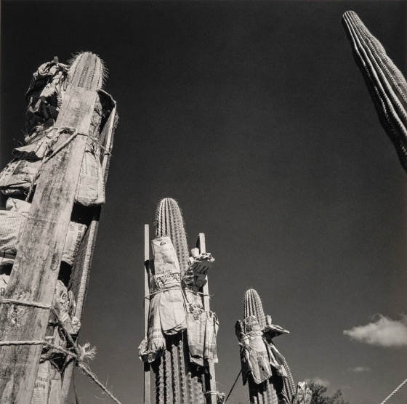
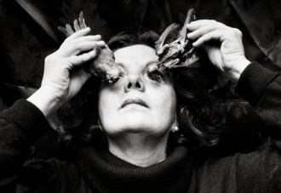
Graciela Iturbide, México
Primer plano corto, Luz natural, Ángulo nadir | Plano general, luz natural, ángulo contrapicado | Primer plano, luz natural, ángulo medio

Slide 7
Desafío Unidad 2: Realizar un Álbum Fotográfico
1-Observar en internet las obras de estas artistas, seleccionar a una de ellas:
Tina Modotti, Paz Errázuriz, Graciela Iturbide, Vivian Maier, Lola Álvarez Bravo,
Angélica Dass, Sara Facio, Andrea Swarz, Juanita Escobar, Joana Toro,
Carmen Triana y Zanele Muholi .
2-Realizar pequeña biografía de la artista seleccionada con: fecha y lugar de nacimiento, donde vive o vivió y trabaja, en que temática se inspira y trabaja la artista, premios importantes, exposiciones importantes , participación importante (en alguna revista, clases en algún lugar, participación como activista, otro)
3-Seleccionar 2 obras fotográficas que te llamen la atención de tu artista fotógrafa, que a tu juicio representan una temática de tu interés, agrégalas a la biografía.
4-Realizar varias fotografías tomadas por ti inspiradas en tu temática seleccionada previamente, seleccionarás las 4 mejores fotos, debiendo ser 2 de ellas a color y las otras 2 en blanco y negro.
5-Confeccionarás un Álbum en formato power point (idealmente) word o paint. Deberá llevar en la portada: título, alusivo a tu temática de interés, tu nombre y curso. Luego pondrás tus 4 fotos indicando 3 elementos de la composición que usaste en cada una: tipo de plano, tipo de ángulo y tipo de luz. Luego agregas la biografía de tu artista seleccionada más sus fotos.
6-Para tu álbum seleccionarás tipo de letra, fondos de colores que se ajusten a tu tema.
IMPORTANTE: Al enviar tus archivos poner en asunto: Nombre completo, curso, álbumes fotográficos. Enviar los dos álbumes en un solo archivo, el archivo debe llevar Nombre completo, curso. Envíe los trabajos a la profesora que le hace clases a su curso.

